Slide 1

Yazılım Geliştirme Sürecinde SOLID Prensipleri
Yusuf Safa Köksal
21011002

Slide 2
Sunum İçeriği
Nasıl Ortaya Çıktı?
Solid Prensipleri Nedir?
Clean Kod Nedir ve Solid ile Nasıl Bağlantılıdır?
Solid Prensiplerinin Açılımı
Single Responsibility Prensibi ve Kod Örneği
Open-Closed Prensibi ve Kod Örneği
Liskov’s Substitution Prensibi ve Kod Örneği
Interface Segregation Prensibi ve Kod Örneği
Dependency Inversion Prensibi ve Kod Örneği

Slide 3

Nasıl Ortaya Çıktı?
Bu prensipler tanımlanmadan önce yazılımlarda genellikle karmaşık kod dediğimiz, uzun vadede birçok probleme yol açan, sürdürülebilir ve yenilenebilir olmayan bir teknik hakimdi.
Karmaşık kodlar;
Anlaması ve bakımı zor olan,
Küçük bir değişikliğin bütün sistemi etkilediği,
Bir çok kod tekrarı bulunan,
Uzun ve aşırı sıkı bağımlılıklar içeren,
Test etmenin ve bakım yapmanın zor olduğu,
kodlar olarak tanımlanabilir.
SOLID, yazılım geliştirme sürecinde esneklik, yeniden kullanılabilirlik ve bakımı kolaylaştıran prensipler setidir.
SOLID ilkeleri, Robert C. Martin tarafından 2000 yılında yayınlanan “Design Principles and Design Patterns” makalesinde geliştirilmiştir
Solid Prensipleri Nedir?

Slide 4

Clean Kod Nedir ve SOLID ile Nasıl Bağlantılıdır?
Her kavram da Robert C. Martin (Uncle Bob) tarafından tanımlanmış ve yazılım dünyasında önemli bir yer edinmiştir.
Clean Code, yazılımın:
Anlaşılabilir
Bakımı kolay
Geliştirilebilir yapıda olması gerektiğini savunur.
SOLID prensipleri bu hedeflere ulaşmanın yol haritasını sunar. Diğer bir deyişle, Clean Kod’un daha somut ve uygulanabilir kurallarla nasıl hayata geçirilebileceğini açıklar.
Robert Cecil Martin

Slide 5
SOLID Prensibinin Açılımı
S
O
L
I
D
Single Responsibility Principle
Open-Closed Principle
Liskov’s Substitution Principle
Interface Segregation Principle
Dependency Inversion Principle

Slide 6
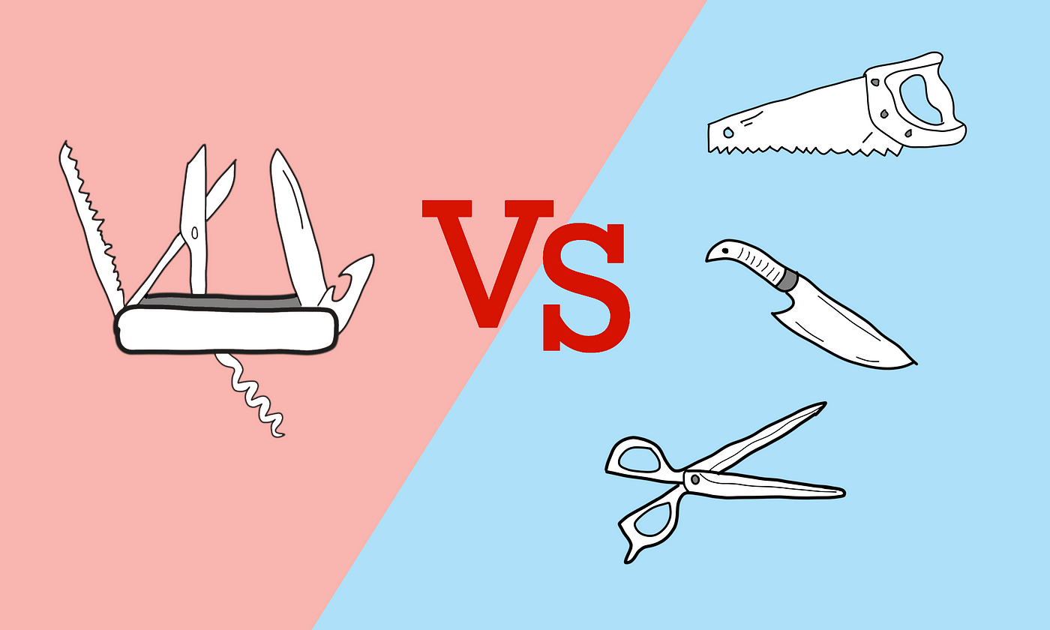
Single Responsibility Principle
Temel Kuralları:
Bir sınıfın veya metodun değişmek için yalnızca tek bir sebebi olmalıdır
Bir sınıfın veya metodun ilgilenmesi gereken yalnızca bir görevi olmalıdır.
Bir sınıf ne kadar fazla sorumluluk alırsa, o kadar fazla değişime uğramak zorunda kalır.
Sorumluluğun azaltılması demek değişime daha kolay adapte olmak demektir.
Test kolaylığı,
Daha az bağımlılık,
Yalın ve daha anlaşılır yapılar sağlar

Slide 7
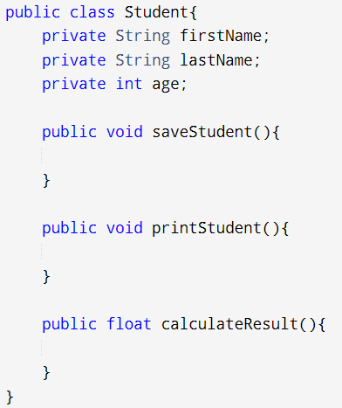
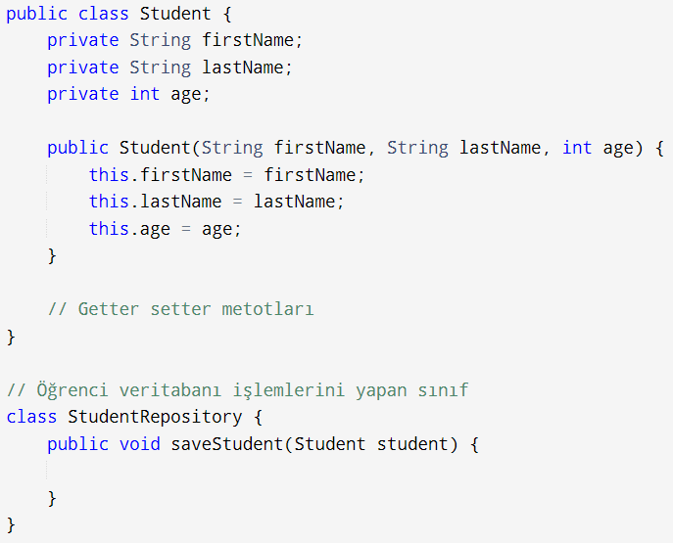
Single Responsibility Kod Örneği
Prensibe Aykırı Kod Prensibe Uygun Kod

Slide 8
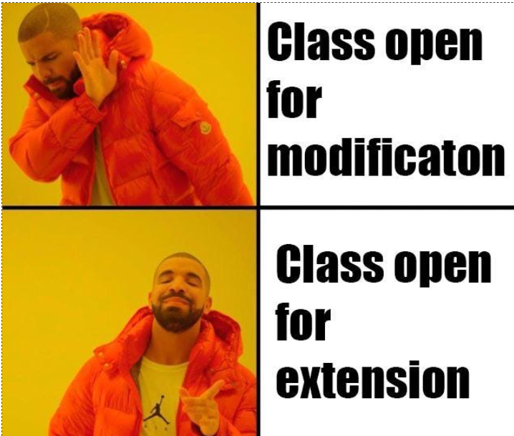
Open-Closed Principle
Genişletmeye Açık: Bir sınıf, yeni işlevsellikler eklenerek genişletilebilir olmalıdır.
Değişikliğe Kapalı: Var olan sınıfın kodu, yeni işlevsellikler eklemek için değiştirilmemelidir.
Bir elektrik prizi düşünün. Farklı cihazları (telefon, bilgisayar, elektrikli süpürge) kullanmak için prizi değiştirmek yerine cihazlara uygun adaptörler kullanırız. Priz (ana sistem) değişikliğe kapalıdır, ancak farklı cihazlar için adaptörler (yeni sınıflar) eklenebilir.

Slide 9
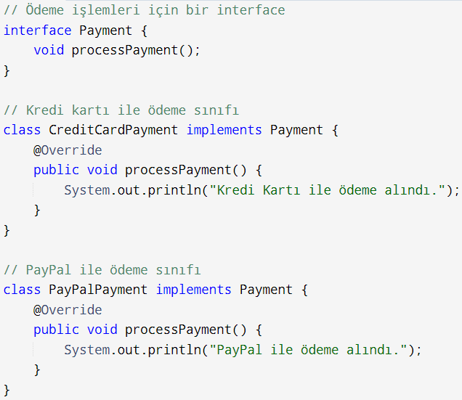
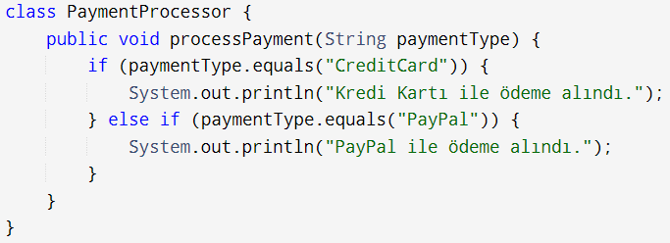
Open-Closed Kod Örneği
Prensibe Aykırı Kod
Prensibe Uygun Kod

Slide 10
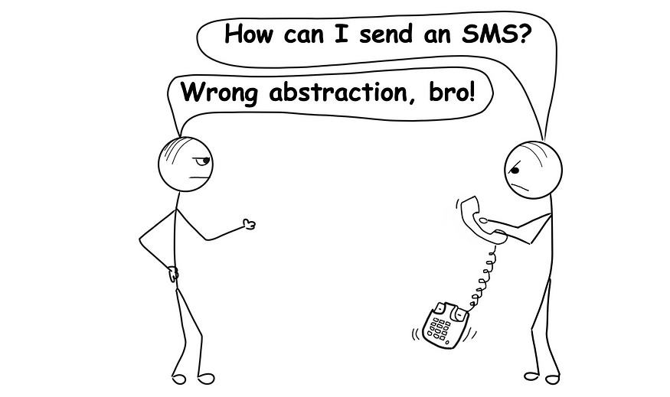
Liskov’s Substitution Principle
Bu prensip kodlarda herhangi bir değişikliğe gerek duymadan alt sınıfların türedikleri üst sınıf yerine kullanılabilmesini savunur.
Alt sınıf, üst sınıfın özelliklerini genişletebilir, ancak bu özelliklerin davranışını değiştiremez veya bozmaz.
Liskov’s Substitution Principle MIT programlama metodolojileri grup liderliği yapan Barbara Liskov tarafından öne sürülmüştür.

Slide 11
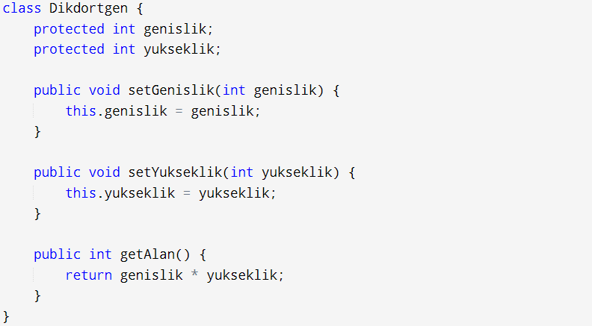
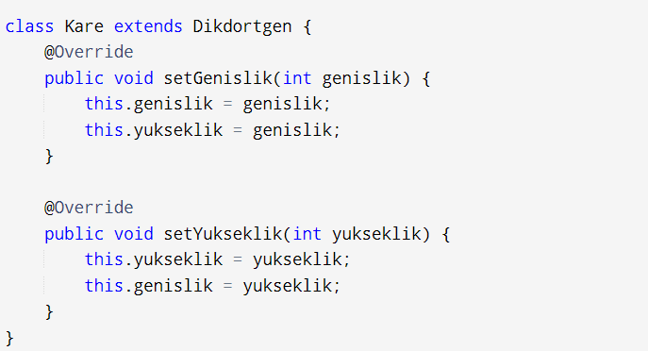
Liskov’s Substitution Kod Örneği
Yandaki örnekte bir Dikdörtgen sınıfı vardır. Kare, Dikdörtgen sınıfından türetilmiştir. Ancak, Kare sınıfı, Dikdörtgen sınıfının özelliklerini doğru şekilde desteklememektedir.
Bu Kod LSP Prensibine Neden Aykırı?
Kare sınıfı, Dikdörtgen sınıfının beklenen davranışını bozuyor. Çünkü karede genişlik ve yükseklik her zaman eşittir.
Eğer bir Dikdörtgen nesnesi yerine Kare nesnesi kullanılırsa, setGenislik() ve setYukseklik() metotları beklenmeyen sonuçların üretilmesine yol açabilir.

Slide 12
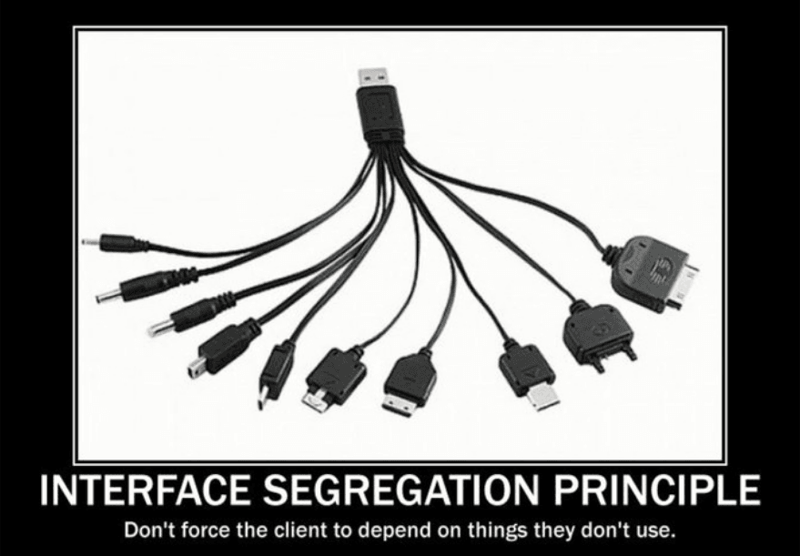
Interface Segregation Principle
Sorumlulukların hepsini tek bir arayüze toplamak yerine daha özelleştirilmiş birden fazla arayüz oluşturmayı tercih etmemizi söyleyen prensiptir.
Geniş ve şişkin interface’ler yerine, küçük ve özelleşmiş interface kullanımını teşvik eder.
Nesnelerin ihtiyacı olmayan property/metod vs içeren interfaceleri implemente etmeye zorlanmaması gerektiğini savunur.
Single Responsibility ve Interface Segregation prensipleri birbirleriyle oldukça benzerdir. Single Responsibility aynı düşünceyi class bazında gerçekleştirirken, Interface Segregation yönteminde Interface’ler düzeyinde bu fikir gerçekleştirilir.

Slide 13
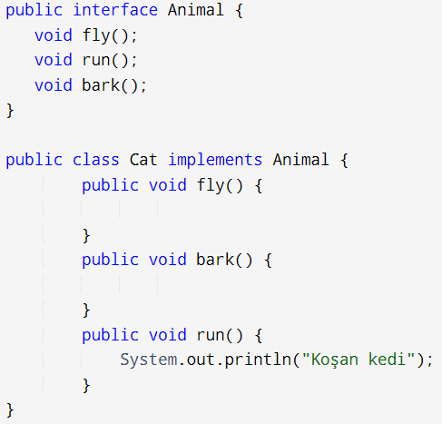
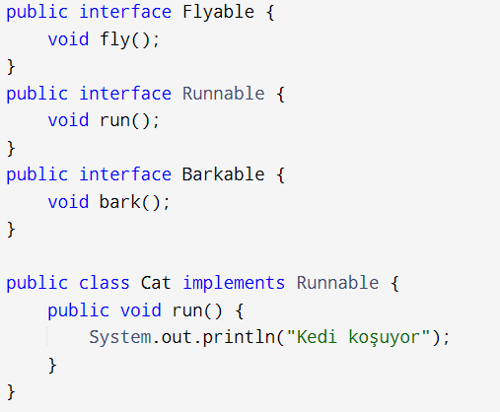
Interface Segregation Kod Örneği
Prensibe Aykırı Kod Prensibe Uygun Kod

Slide 14
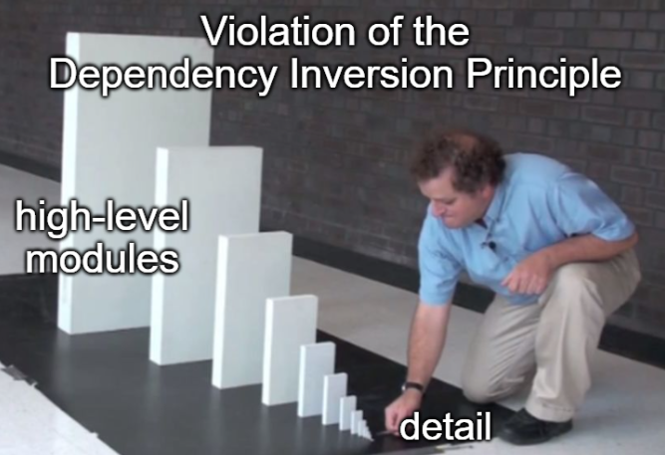
Dependency Inversion Principle
Bir sınıfın, metodun ya da özelliğin, onu kullanan diğer sınıflara karşı olan bağımlılığı en aza indirgenmelidir.
Bir alt sınıfta yapılan değişiklikler üst sınıfları etkilememelidir.
Yüksek seviyeli sınıflar doğrudan düşük seviyeli sınıflara bağımlı olmamalıdır.
Interface’ler hem yüksek seviyeli hem de düşük seviyeli sınıflar için ortak bir bağlantı noktası oluşturmalıdır.
Solid prensiplerinin sonuncusudur.

Slide 15
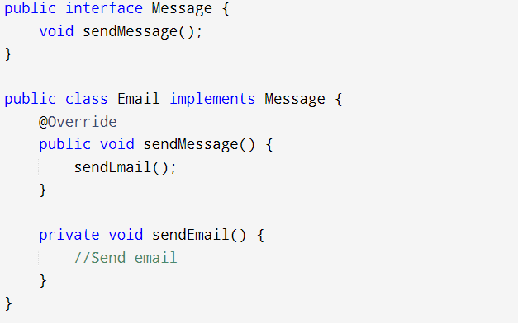
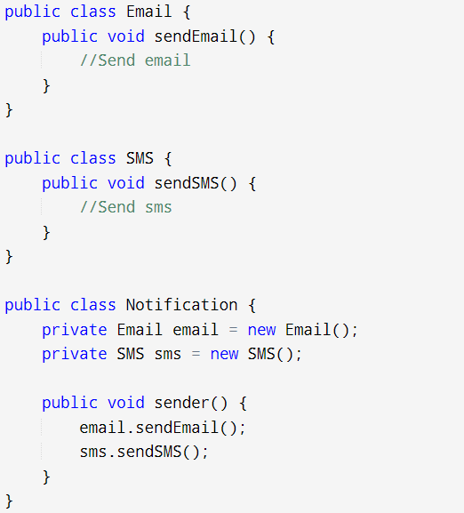
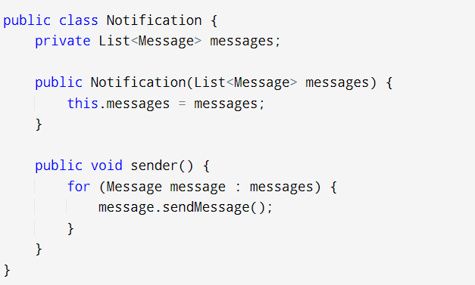
Dependency Inversion Kod Örneği
Prensibe Aykırı Kod Prensibe Uygun Kod

Slide 16
Dinlediğiniz için teşekkürler ☺
Sorular?
Yusuf Safa Köksal
21011002
safa.koksal@std.yildiz.edu.tr

